Slide 1
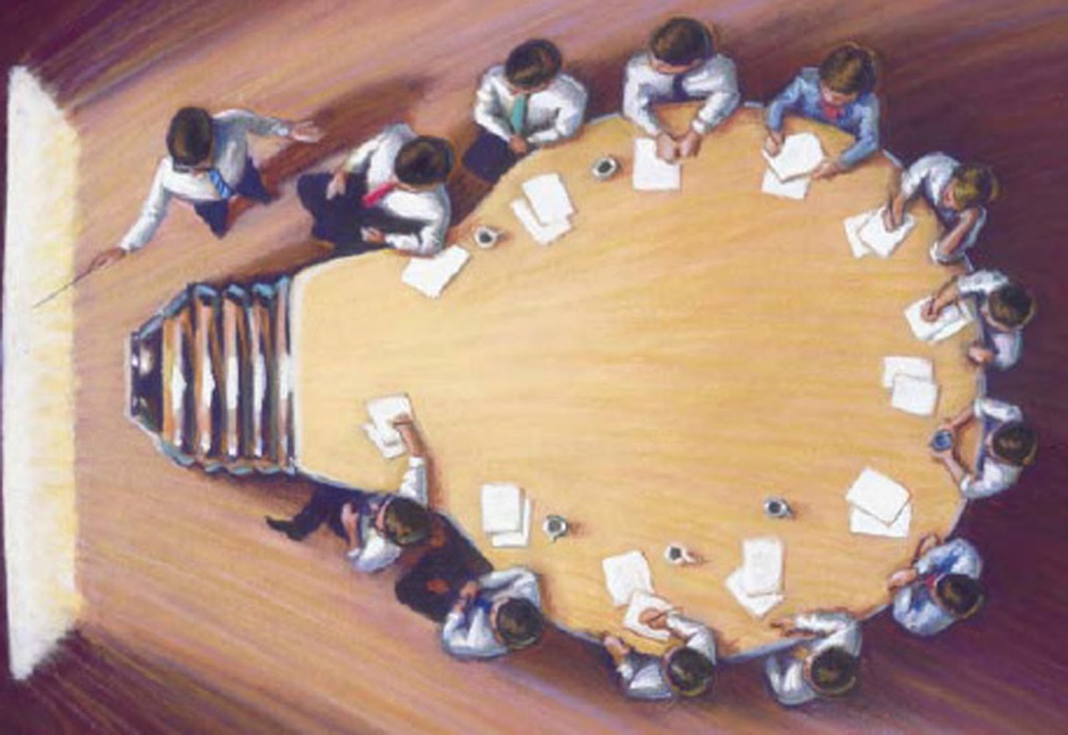


Roue de la créativité
Réalisé par : Abel SANCHEZ
Professeur: Isabelle WALLART
Management de l’innovation high-tech et de la veille

Slide 2
Roue créative
Veille
35 Moteurs d’innovation

Slide 3
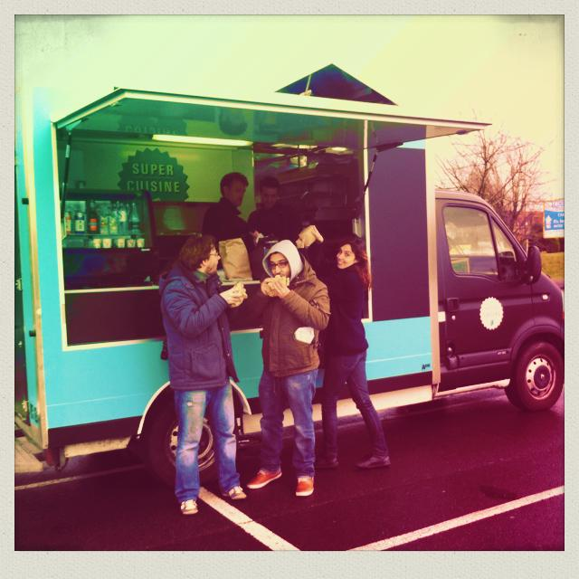

1. Commercial
1.1 Distribution
“ Restauration rapide ambulante ”
Idée source :
Idée innovatrice : Distribution de restauration de qualité dans un camion ambulant dans des points spécifiques via les réseaux sociaux et sur commande. Le premier à Lille. Cette idée pourrait être combinée avec la distribution par des mobylettes dès la situation du camion avec l’objectif de couvrir un espace plus grand.
Source : https://www.facebook.com/pages/Supercuisine/160820487437828
Le concept du camion ambulant de restauration existe depuis bien longtemps. Le premier était un camion pizza, à Marseille. Puis, le concept s'est exporté et il revient en France avec des camions rutilants, marketés et réfléchis dans leur positionnement consommateur. Ils répondent à un phénomène clair : le snacking ne fait que progresser, le temps de repas est de plus en plus raccourci et les Français n'accordent plus l'importance d'une pause de midi méritée qu'accordaient nos ainés.
Produits frais, bons, beaux, équilibrés, équitables… accompagnés de soupes, de légumes de saisons,
de fruits frais et de boissons biologiques…

Slide 4


1. Commercial
1.2 Communication
“Publicité personalicé”
Idée source :
Idée innovatrice : Une des nouvelles formes de communiquer aux clients via e-mail les nouveaux articles et soldes ainsi que l’état de sa compte. Des offres uniques et personnalisées en fonction des gouts des consommateurs est une idée qui favoriserait des achats.
Source : http://www.auchan.fr/magasins/villeneuve-d-ascq-v2/23/accueil/
Bienvenue sur votre magasin Auchan VILLENEUVE D'ASCQ V2. Vous retrouverez sur cet espace dédié en ligne, l’ensemble des informations utiles que vous souhaitez :
- catalogues,
- promotions,
- animations
- et informatiques pratiques.

Slide 5

1. Commercial
1.3 Situation d’achat
“Une journée exceptionnel”
Idée source :
Idée innovatrice : Adopter l’idée d’un jour d’offres exceptionnelles qui permet aux clients d’avoir un chance unique d’acheter des produits désirés à un prix très par-dessus de son prix habituel. Cela permettrait aussi à des entreprises améliorer sa comptabilité et parfois sortir des numéros rouges (vendredi noir).
Source : http://www.macplus.net/chronique-69848-black-friday-promos-apple-et-bons-plans
Si certains traditions américaines ont bien du mal à franchir les frontières (Halloween, par exemple), le Black Friday a lui été immédiatement adopté partout dans le monde, notamment grâce à Apple qui a institué cette journée shopping il y a quelques années.
Ce « vendredi noir » ouvre traditionnellement la période des fêtes et c’est l’occasion, après l’indigestion de la dinde de Thanksgiving, de vider son portefeuille grâce à d’intéressantes promotions. Apple propose évidemment ses rabais, mais les éditeurs, fabricants de périphériques et autres distributeurs ne manquent pas l’occasion pour attirer eux aussi la clientèle.

Slide 6
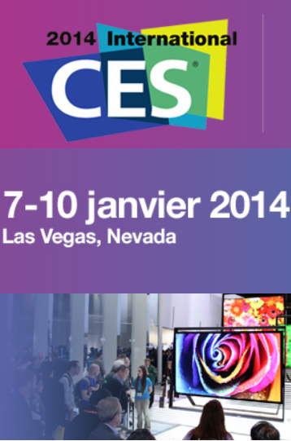
1. Commercial
1.4 Evénementiel
“Opportunité de montrer l’avenir”
Idée source :
Idée innovatrice : Proportionner aux entreprises de montrer en conjoint ses produits innovants à consommer dans l’année à avenir lors d’un important évènement. Cela permettrait se publiciser à niveau mondiale et compéter contre la concurrence pour attirer dès potentiels supporters.
Source : http://www.clubic.com/salon-informatique-tic/ces/
Le CES, ou Consumer Electronics Show, est un salon consacré au monde de la haute technologie et aux différentes innovations dans le domaine. Au fil des ans, le CES est devenu le plus important des rassemblements de ce style comme le sont le Computex ou l'IFA. Ce salon se déroule en tout début d'année à Las Vegas, où constructeurs, journalistes et férus de nouvelles technologies se côtoient une semaine durant.
Cette année, ce ne sont pas moins de 3000 exposants qui présenteront leurs nouveautés du 7 au 10 janvier. Clubic en est évidemment, afin de vous relater en direct de Las Vegas les annonces les plus importantes.

Slide 7


1. Commercial
1.5 Offre promotionnelle commerciale
“”
Idée source :
Idée innovatrice : Bien que l’idée innovatrice est très ancienne et connue, c’est toujours très utilisée par des entreprises pour faire connaître des nouveaux produits aux consommateurs. Cependant, une autre orientation possible serait faire une offre promotionnelle des produits très différents et de consommation habituel. Cela pourrait se faire en association avec des autre marques.
Source : http://www.panzani.fr/promo-spaghetti-bolo.html
En ce moment, bénéficiez d’une offre exceptionnelle Panzani !
Achetez simultanément un paquet de pâtes Panzani 500g porteur de l’offre et une sauce Panzani au choix parmi toutes les sauces cuisinées Panzani et vous recevrez le remboursement intégral de votre pot de sauce (voir modalités complètes sur les paquets porteurs de l’offre, valable jusqu’au 31/03/2011 ou en cliquant ici).

Slide 8
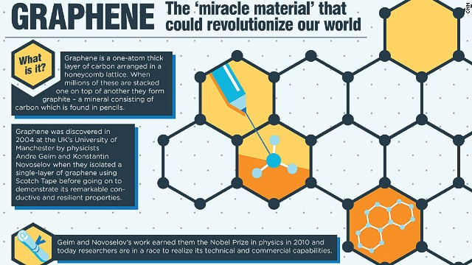
2. Technologique
2.1 Matières premières
“Le matériau de l’avenir”
Idée source :
Idée innovatrice : Trouver un nouveau matériau capable de substituer plusieurs d’autres dans plusieurs applications n’est pas seulement une idée innovatrice sinon qu’elle est une porte ouvert à l’innovation. L’investissement dans la recherche des nouveaux matériaux est toujours une bonne idée innovatrice.
Source : http://www.inmesol.fr/blog/le-graphene-un-materiau-qui-va-transformer-notre-univers
La communauté scientifique et l’industrie du monde entier sont fascinées par un nouveau matériau qui, par ses extraordinaires propriétés et ses multiples applications pratiques, va sans nul doute modifier de nombreux aspects de notre vie : nous avons nommé le graphène.
Il rassemble toute une série de propriétés qui
n’avaient jusqu’alors jamais été réunies dans d’autres
matériaux.
Des écrans d’ordinateur transparents et flexibles,
enroulables et pliables,
transformables en téléphones et diversifiables à leur tour en différents écrans seront une réalité.
- Aéronautique, médecine, télécommunications, production d’énergie…, le graphène sera présent dans tous les domaines de notre vie, et la rendra plus facile.

Slide 9

2. Technologique
2.2 Ingrédients atypiques
“Mélanges qu’éveillent les passions”
Idée source :
Idée innovatrice : Faire une mélange des saveurs parfois da origine à un produit d’un gout exquis, qu’éveille la passion des consommateurs. Expérimenter avec ce sorte de mélanges donne certaines fois un résultat très innovateur.
Source : http://www.lindt.com/swf/eng/products/excellence/chili/
Heureux chocolat, qui après avoir couru le monde, à travers le sourire des femmes, trouve la mort dans un baiser savoureux et fondant de leur bouche. Le chocolat est évidemment la matière dont sont faits les rêves. Des rêves riches, noirs soyeux et doux qui troublent les sens et éveillent les passions.
Le chocolat piment de Lindt. Un régal. Pas de piment au sens fort, mais une nuance épicée puissante et très douce à la fois. A découvrir.
"Moelleux, sensuel, profond, dense, séducteur, suggestif, riche, excessif, soyeux, céleste"... Que de qualificatifs.

Slide 10
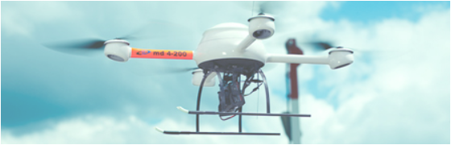

2. Technologique
2.3 Process & technologies Innovants
“Drones: Un produit technologique polyvalent”
Idée source :
Idée innovatrice : Des nouvelles idées innovatrices sont applicables avec facilité dans ce nouvelle technologie. Parmi ses applications on peut imaginer: Vidéosurveillance, détection d’incendies, capter photos et vidéos aériennes artistiques, …
Source : http://microdrones-france.fr/
Les MICRODRONES sont des appareils sans pilote à décollage vertical (de type VTOL). Ils sont produits en série depuis 2005. Plus d’un millier de nos appareils volent dans 40 pays actuellement. Ce succès provient notamment de leur extrême fiabilité, de leur capacité opérationnelle, de leur endurance et de leur polyvalence. Ces qualités font d’eux les meilleurs appareils sur le marché pour l’utilisation professionnelle de solution aérienne. Les deux drones de notre gamme ont reçu une Attestation de Conception de Type délivrée par la DGAC afin d’offrir des solutions dans les différents scénarios réglementaires.

Slide 11
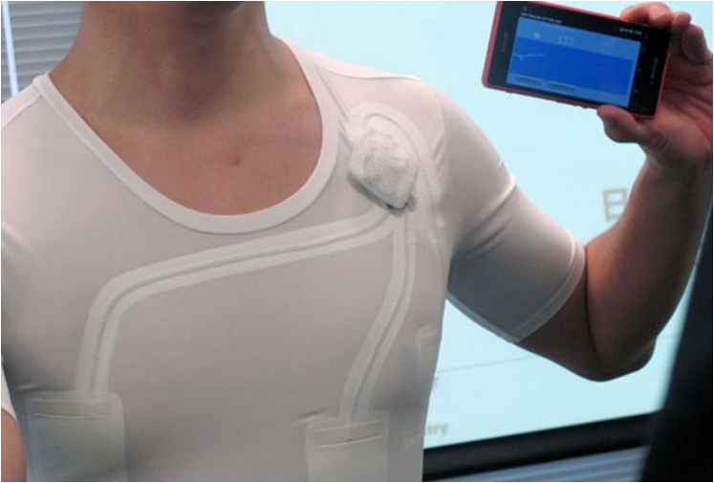
2. Technologique
2.4 Enjeux technologiques
“Vêtements intelligents”
Idée source :
Idée innovatrice : Ces sortes des vêtements sont idéales pour des personnes âgées ou avec des problèmes cardio-respiratoires, en plus des athlètes ou des gens qui fassent du sport. Une application portable qui soit mis en contact avec un médecin serait une très bonne idée pour certaines personnes.
Source : http://www.meltystyle.fr/des-vetements-intelligents-controlent-votre-rythme-cardiaque-a248119.html
Aujourd'hui la rédac vous présente des vêtements intelligents qui utilisent des nano fibres qui ont la capacité surveiller votre rythme cardiaque. Les Japonais ont toujours des idées surprenantes, voici la dernière.
L’opérateur mobile japonais NTT Docomo et le développeur des matériaux Toray ont travaillé sur des projets communs pendant un certain temps et maintenant ils annoncent un tissu qui contient des nano fibres qui ont une capacité de transmission et qui agissent comme des électrodes, et pourront mesurer votre rythme cardiaque à la façon d'un cardiogramme. Les données sont ensuite transmises à l'application NTT Docomo qui est déjà disponible pour les smartphones de la marque.

Slide 12


2. Technologique
2.5 Additifs
“Additifs qui protègent ton moteur”
Idée source :
Idée innovatrice : La présence des additifs pour améliorer des prestations et protéger le moteur de l’automobile est une réalité qui peut être plus utilisé dans le marketing. Une association avec des importantes marques des constructeurs automobiles peut être une bonne idée pour se démarquer de la concurrence.
Source : http://blogs.repsol.com/web/innovacion/inicio/blogs/aditivos-con-tecnologia-lo-que-diferencia-el-combustible
Les recherches constantes au Centre de Technologie Repsol garantissent la possibilité d'offrir des produits très avancés technologiquement aux conducteurs. De ses laboratoires sortent les combustibles d'avant-garde qui protègent, nettoient et allongent la vie des moteurs, en optimisant une consommation et des prestations. En définitive, sont maintenus "jeunes" durant plus de temps.
Les additifs évitent que les métaux affectent par corrosion au moteur. Même ils facilitent le ravitailler et évitent que se forment les déchets qui obturent les injecteurs ou les valves. Toutes les recherches et innovations de produit rattachées aux additifs sont garanties grâce aux preuves qui sont réalisées dans le Laboratoire de Moteurs.

Slide 13
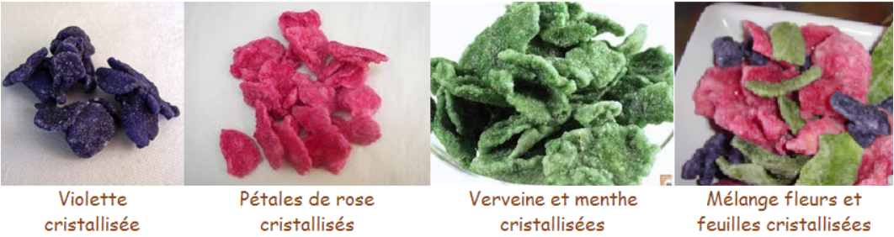
3. SENSORIEL
3.1 Goût & Saveurs & Aromes
“Fleurs, feuilles et fruits cristallisés”
Idée source :
Idée innovatrice : Les aromes goutes et saveurs des fleurs et fruites cristallisés sont un réclame qu’aurait beaucoup de succès dans des restaurants de qualité et comme des recettes pour faire une cuisine distinguée.
Source : http://www.goutetterroirs.com/violettes-roses-menthe-verveine-gingembre-cristallises.php
Les fleurs, feuilles et fruits cristallisés sont de délicieuses friandises à déguster comme un bonbon ou en décoration de desserts, de verrines, de panacotta, ou encore pour accompagner le champagne ou le café ...
- Origine pour les fleurs et feuilles: Provence, France
- Origine pour le gingembre: Îles Fidji, archipel de la Mélanésie
- Origine pour le kumkat: Chine
Les fleurs, pétales et feuilles sont cultivés dans les Alpes Maritimes, au soleil et dans le respect de la tradition.
Après récolte à la main, ils sont plongés dans différents bains de sucre jusqu'à cristallisation.

Slide 14
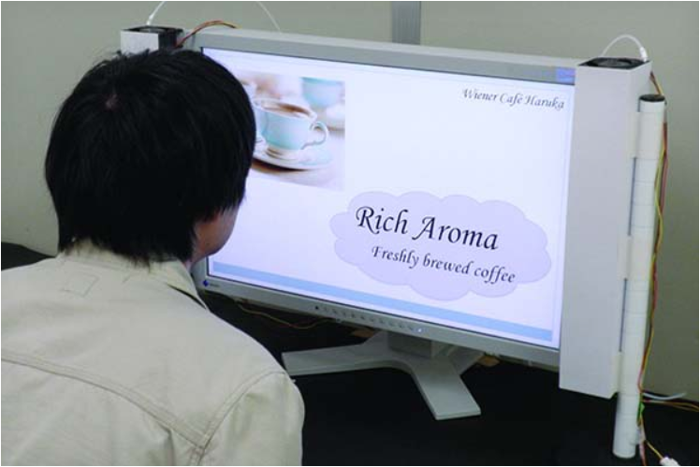
3. SENSORIEL
3.2 Odeur-parfum
“Un téléviseur à odeurs”
Idée source :
Idée innovatrice : La commercialisation des téléviseurs à odeurs c’est une idée très innovatrice mais au même temps très risquée car la population peut non être encore préparée pour ce sorte d’innovation.
Source : http://www.journaldugeek.com/2013/04/01/televiseur-odeurs/
Après les yeux et les oreilles, les téléviseurs vont rajouter un nouveau sens : l’odorat. Une équipe de chercheurs japonais a mis au point une TV dotée de quatre ventilateurs installés dans des piliers encadrant l’écran. Ces ventilateurs diffusent les odeurs provenant de « puces d’arômes », chauffées afin de générer de la vapeur.
Ces ventilos, utilisés à différentes vitesses, donnent l’impression que l’odeur provient d’un endroit particulier du téléviseur. Actuellement, l’équipe ne sait générer qu’un seul parfum à la fois, mais elle espère pouvoir développer des cartouches offrant le « support » de plusieurs odeurs. Autre défi plus important encore : convaincre les constructeurs d’installer de tels boîtiers dans leurs téléviseurs, sans oublier d’en faire la promotion auprès du grand public. Accepteront-ils d’acheter des cartouches ? Rien n’est moins sûr.

Slide 15
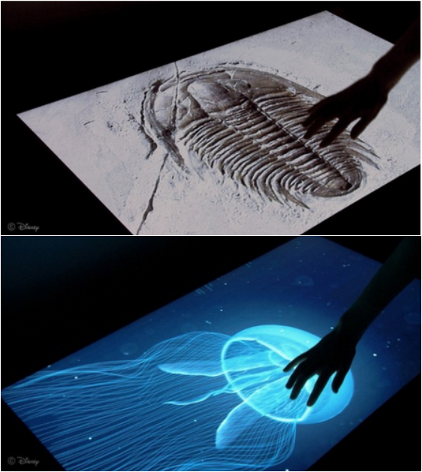
3. SENSORIEL
3.3 Toucher et texture
“Des vrais écrans tactiles”
Idée source :
Idée innovatrice : L’implantation de ce type de technologie est une innovation qui aurait assez succès du à la croissante présence aujourd’hui des écrans tactiles partout. Cela serait un bon avance pour des personnes aveugles mais il pourrait aussi avoir succès dans le secteur de l’éducation.
Source : http://www.actinnovation.com/innovation-technologie/disney-invente-ecran-tactile-sensation-toucher-3d-6274.html
Disney invente un écran tactile avec sensation du toucher des objets 3D et des textures
A l’ère des smartphones et des tablettes, les écrans tactiles sont légion.
Les chercheurs ont mis au point un écran tactile capable de simuler, par retour haptique, la géométrie 3D des objets virtuels et des images affichés. Cette technologie permet à l’utilisateur de ressentir, par un simple toucher du doigt, les bosses, les crêtes, les sillons et les textures sur des surfaces tactiles parfaitement planes.
Selon ses inventeurs, cette technologie pourra à l’avenir être appliquée en temps réel aux flux vidéo. Associé avec une caméra doté d’un capteur de profondeur, le système pourrait également permettre aux personnes malvoyantes de sentir les objets en face d’elles sans les toucher physiquement.

Slide 16
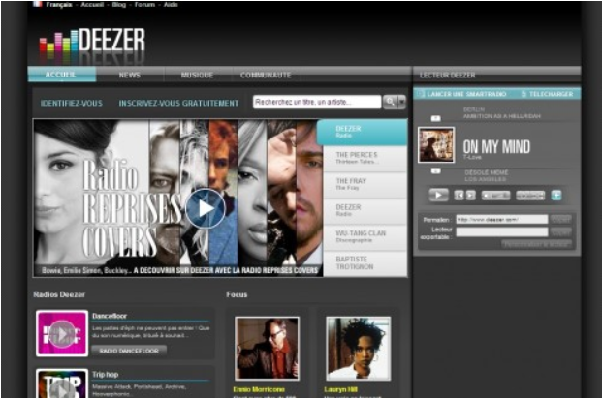
3. SENSORIEL
3.4 Son & bruit & musique
“Musique en streaming gratuite”
Idée source :
Idée innovatrice : Ce sorte de sites gratuits peuvent être aperçus comme une grande menace pour l’industrie de la musique, mais ils peuvent aussi constituer une façon de change dans une industrie où la piraterie est très étendue. Sa combinaison avec des réseaux sociales où la publicité peuvent être des bonnes solutions.
Source : http://www.papygeek.com/musique/les-sites-de-streaming-de-musique-gratuits/
Deezer est maintenant une référence pour l’écoute de musique sur Internet. C’est en effet un des premiers sites Français qui a réussi à signer des accords avec la SACEM, Universal Music et Warner Music après des débuts difficiles et controversés sous le nom de Blogmusik. Deezer permet de créer des playlists et propose un certain nombre de fonctions sociales.
Le catalogue de Deezer, bien que très bien fourni, n’est cependant pas complet. Il faudra donc parfois faire avec les alternatives pour trouver son bonheur.
Une autre sélection de sites permettant d’écouter de la musique en streaming gratuitement, des sites autant pour les fans de musique avec leurs fonctions sociales et leurs fonctions de découverte que pour le grand public.

Slide 17
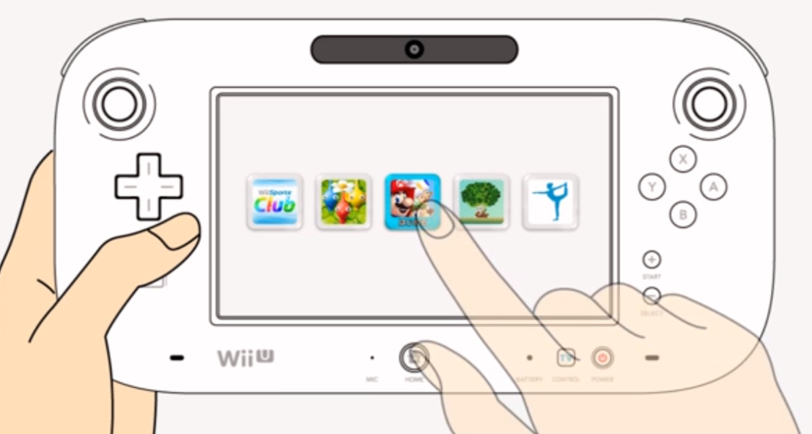
3. SENSORIEL
3.5 Visuel & couleur & logo
“Une nouvelle expérience visuelle”
Idée source :
Idée innovatrice : La risquée pari de Nintendo pour innover avec le GamePad de sa console donne à l’utilisateurs la possibilité d’expérimenter une nouvelle façon de jouer, surtout à niveau du multi-joueur, en voyant du joue à travers d’une second écran tactile.
Source : http://www.nintendo.fr/Wii-U/La-console/La-console-660145.html
Le Wii U GamePad est votre seconde fenêtre sur le monde du jeu et offre des perspectives inédites pour le jeu, seul ou à plusieurs. Accédez à des informations très complètes sans quitter l'action ou renouvelez votre expérience multi-joueur en voyant des éléments invisibles aux autres joueurs.
Ensemble, la console Wii U et le Wii U GamePad créent de toutes nouvelles façons de jouer. Goûtez à des expériences de jeu uniques, rendues possibles uniquement par le second écran intégré du GamePad.

